Slide 1
КОМБУЧА. МИФЫ И ФАКТЫ.
Якунина Юлия

Slide 2
Сооснователь и бренд шеф «Mishka Kombucha»
Победитель «TMC Russia 2019» в номинации «Tea pairing»
Помощник генерального директора ООО «Бирюзовый чай»

Slide 3
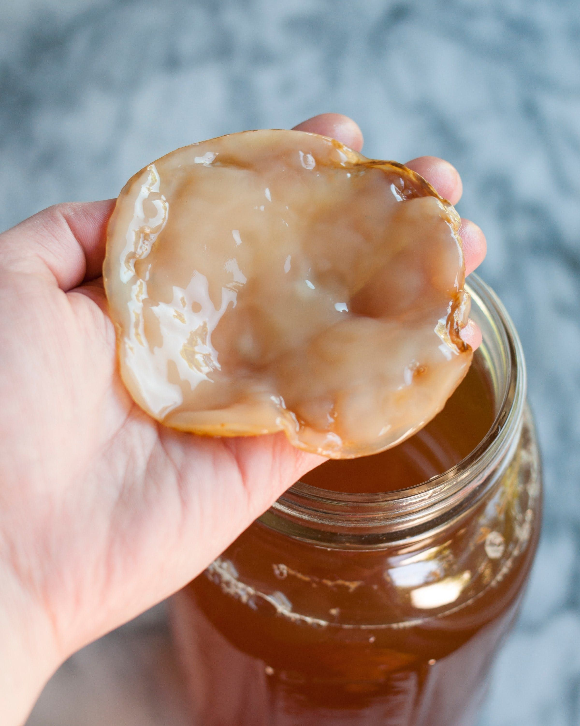
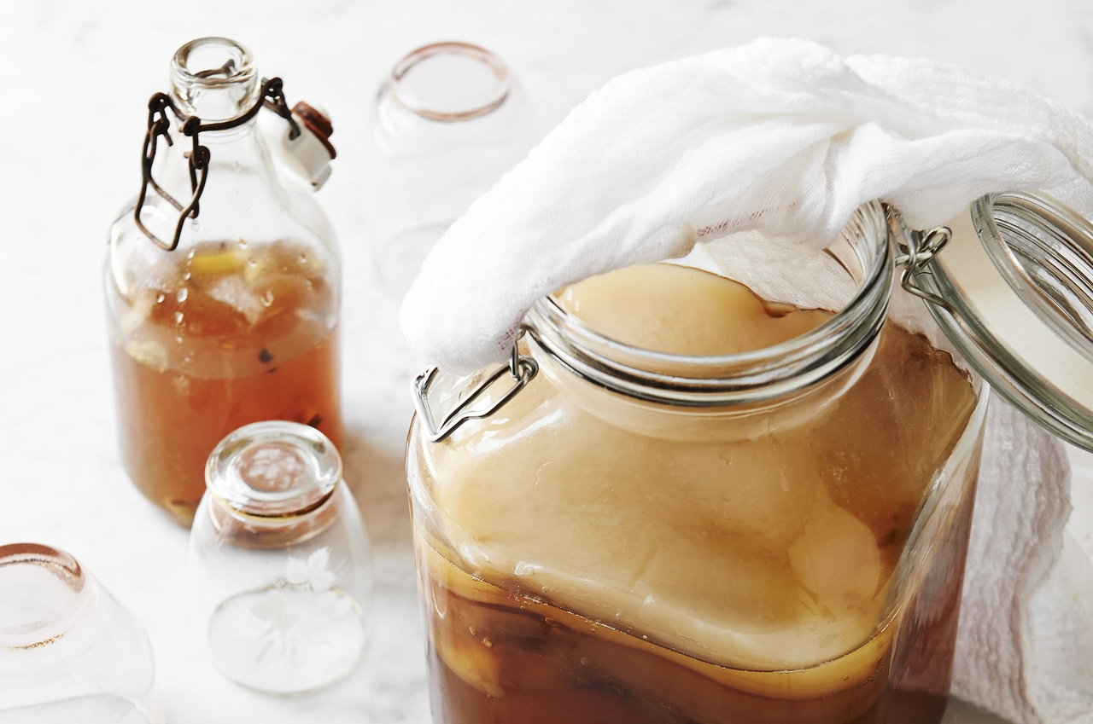
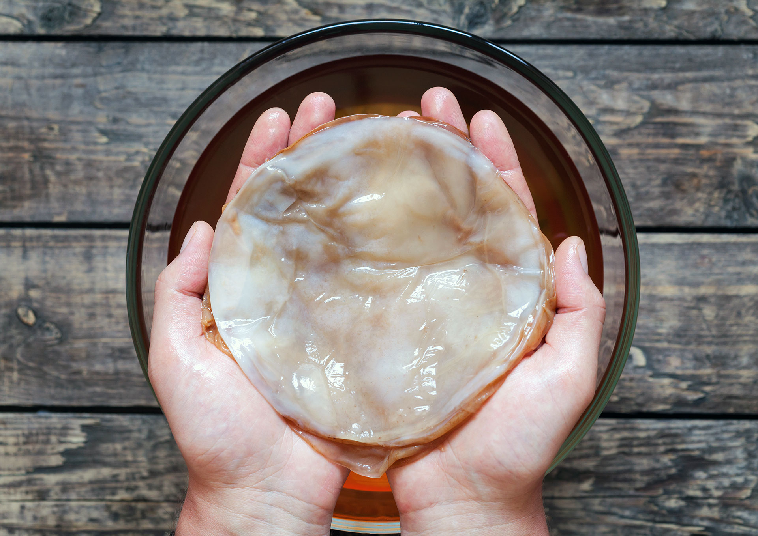
SCOBY
или
Чайный гриб

Slide 4
История чайного гриба*
Чайный гриб упоминается в китайских источниках династии Цзинь — около 220 года до н. э. — как очищающий и наполняющий энергией напиток.
Напиток проник в Европу с российского Дальнего востока в начале XX века, через Россию в Германию, и к началу Второй мировой войны уже распространился по Европе.
Общеевропейское название комбуча (kombucha) является транскрипцией японского 昆布茶 комбутя, хотя в японском языке это слово означает другое — напиток кобутя из водоросли комбу, а чайный гриб называется 紅茶キノコ ко: тя киноко, что дословно и означает «чайный гриб».
беспощадно слямзино с Википедии)))*

Slide 5
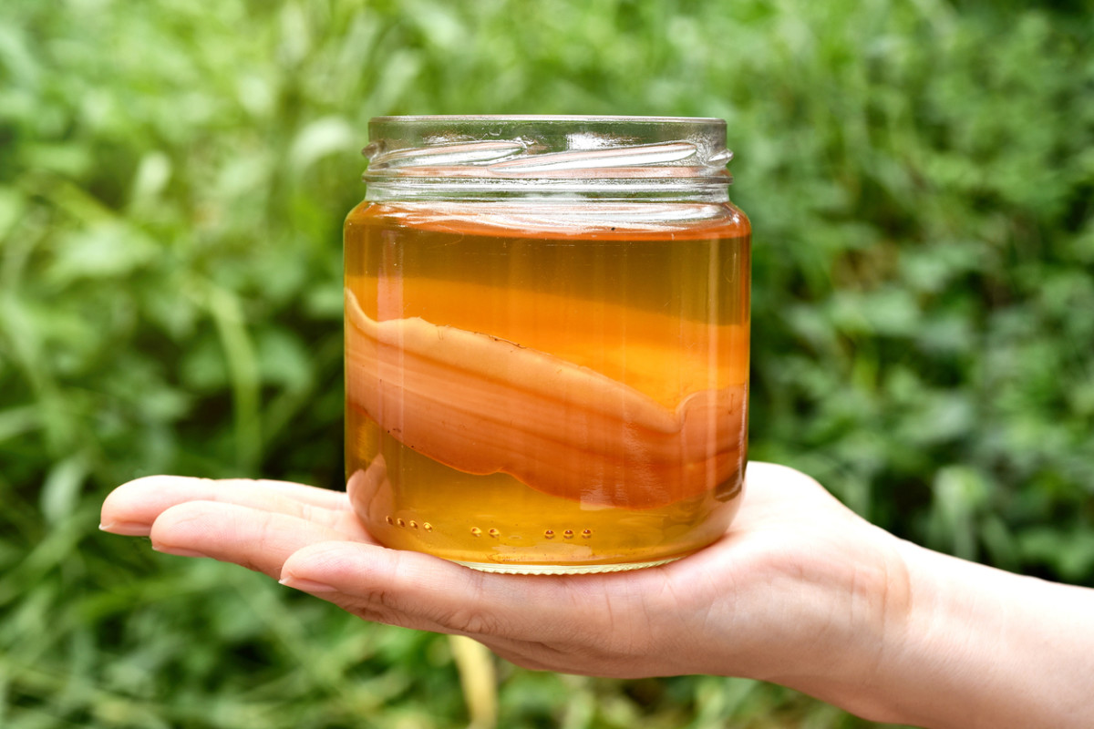
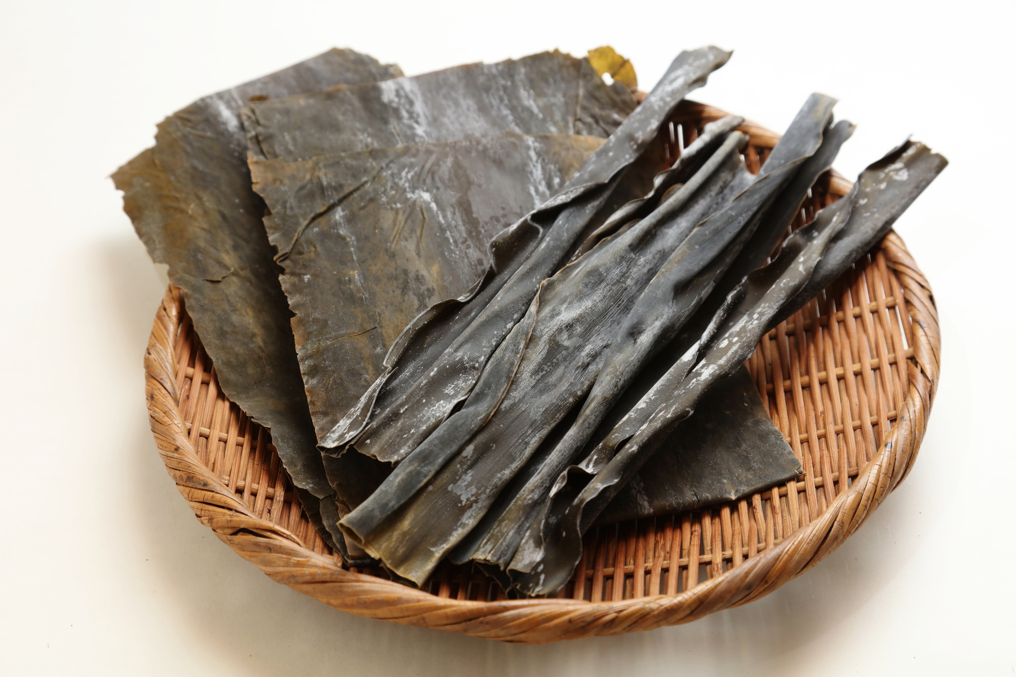
Чайный гриб
Кобутя

Slide 6
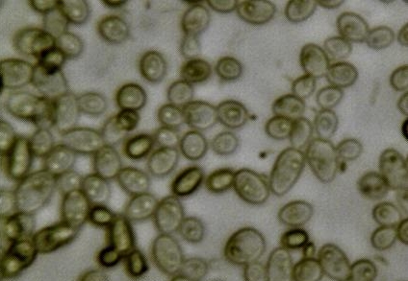
Состав
Наиболее часто встречающиеся бактерии принадлежат родам Acetobacter и Gluconobacter, включённым в семейство Acetobacteraceae (с лат. — «уксуснокислых бактерий»), но встречаются и бактерии других семейств; при этом обычно в чайном грибе смешаны бактерии разных видов. Дрожжевые грибы также разнообразны и могут принадлежать к более чем десятку разных родов.

Slide 7
С химической точки зрения, напиток из чайного гриба состоит из разнообразных органических кислот, сахаров и других веществ. Дрожжевые грибы гидролизуют сахарозу на глюкозу и фруктозу в присутствии фермента инвертазы, а также производят этанол в процессе гликолиза, используя фруктозу как субстрат. Бактерии используют глюкозу для синтеза глюконовой, а этанол — уксусной кислоты. В процессе ферментации уровень pH понижается.
Уровень этанола с течением времени сначала растёт, достигая примерно 5.5 г/л, а потом начинает уменьшаться.

Slide 8
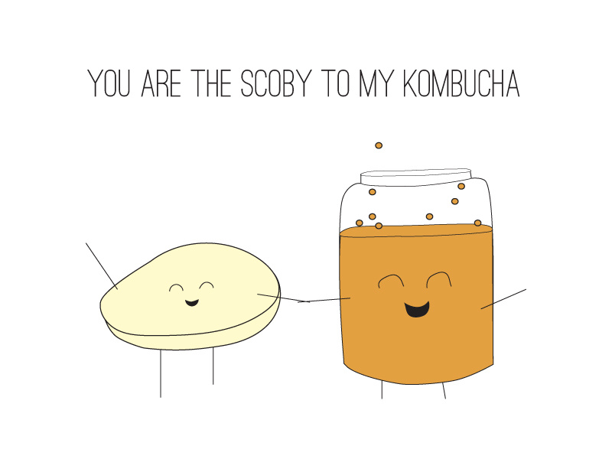
Приготовление настоя
чайного гриба
«комбуча»

Slide 9
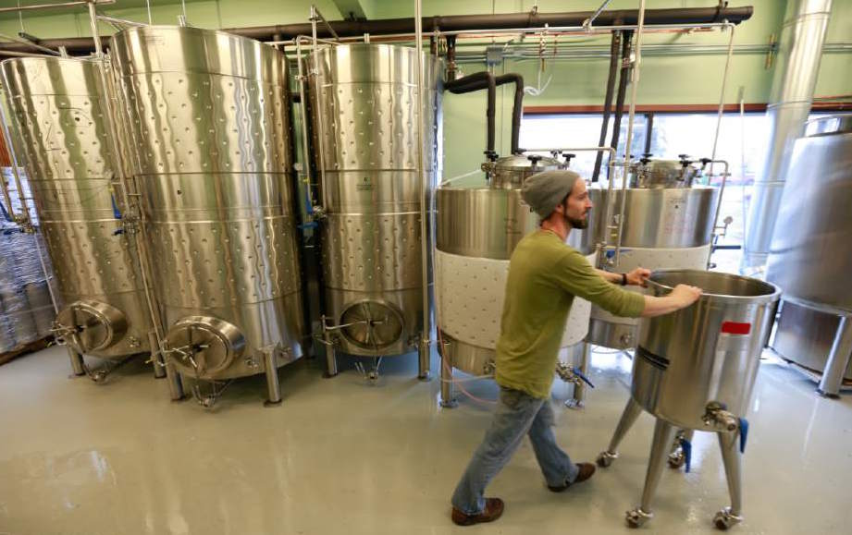
Комбуча в «танке»

Slide 10
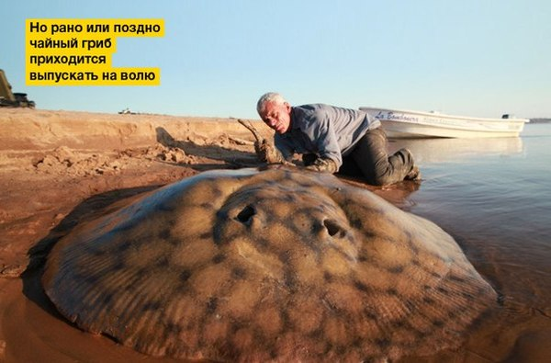
Как приготовить комбучу в домашних условиях ?
Ф1
Чай
Сахар
Культура чайного гриба
Марля
Стеклянная банка
Резиночка
Начинай пробовать с 5 дня
Ф2
Готовая комбуча
Соки холодного отжима
или кусочки фруктов, цедра
или натуральный экстракт

Slide 11
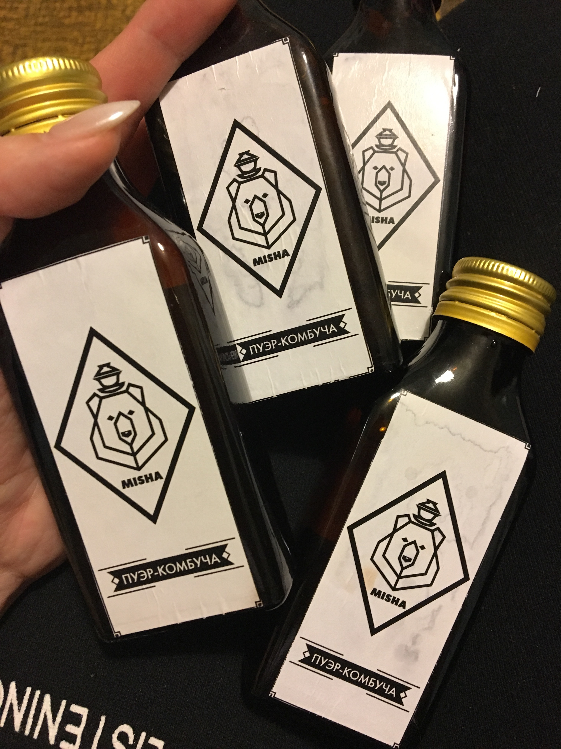
Хранение
Герметично закрытая бутылка из темного стекла
Хранить в холодильнике ( от +2 до +5 )
Не больше 2 недель
Открытую комбучу желательно пить сразу

Slide 13
Полезно или вредно ? Вот в чем вопрос !
Чайный квас широко употребляется, поскольку позиционируется как обладающий многими лечебными свойствами. Были проведены исследования in vitro и опыты на крысах, но клинические исследования отсутствуют — в частности, утверждаемые лекарственные свойства не были доказаны.

Slide 14
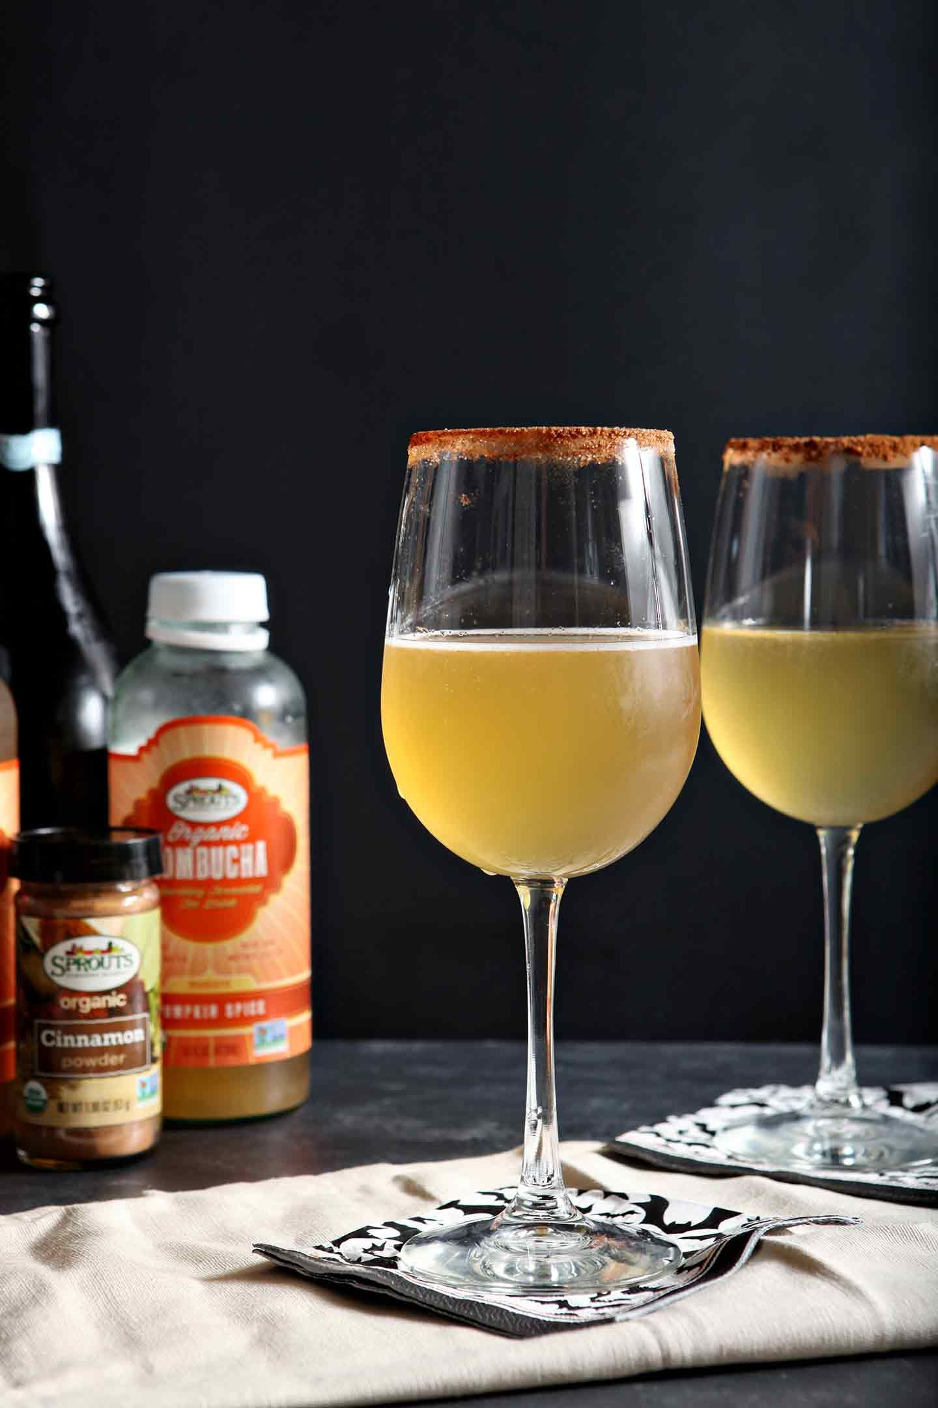

Slide 15
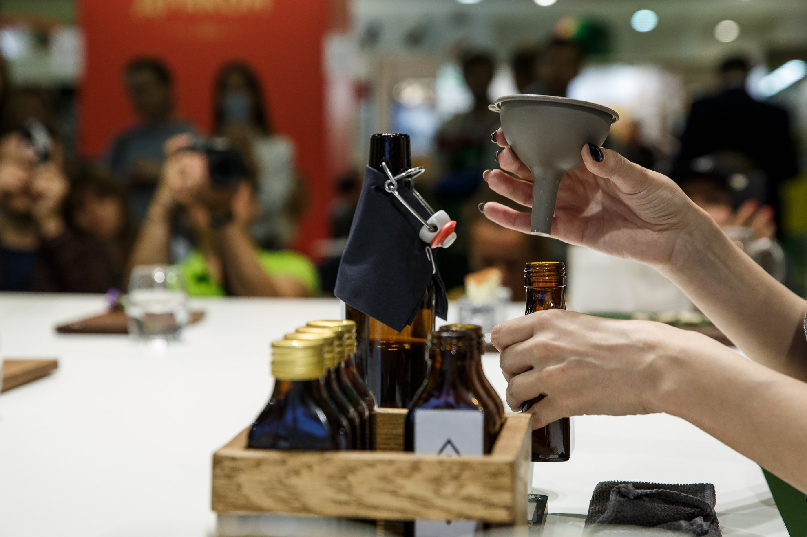
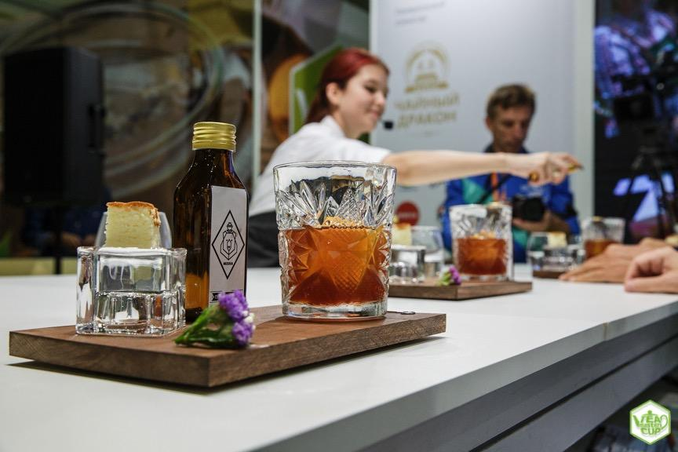
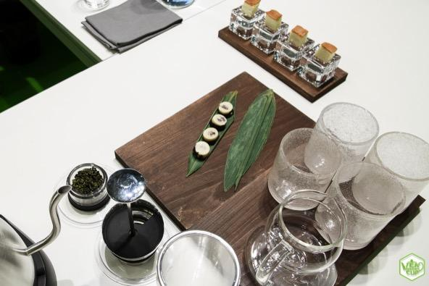
Tea Master Cup
Moscow
2019

Slide 16
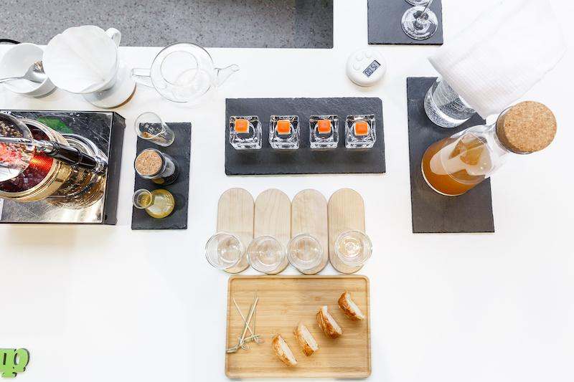
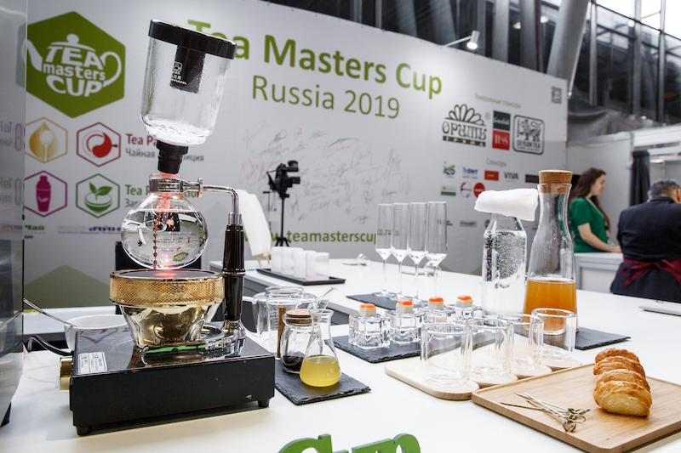
Tea Master Cup
Russia
2019

Slide 17
